Slide 1
Audit Carrefour
Magasin: Sousse Khezama
Le 09/03/2020
Mme Meriam CHOUCHENE

Slide 2
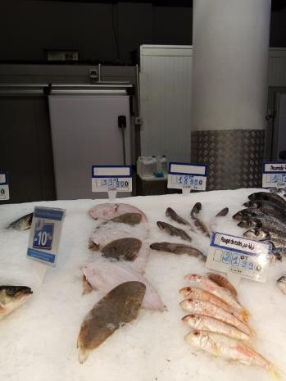
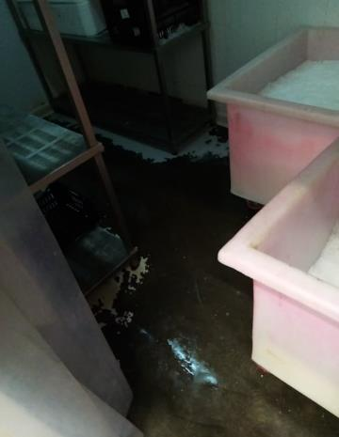
Poissonnerie: Absence de balisage pour certains exposés.
Ecaillement du revêtement du sol de la chambre froide.

Slide 3
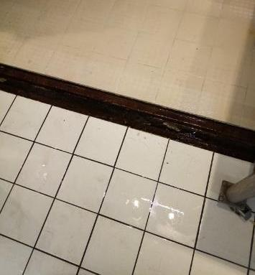
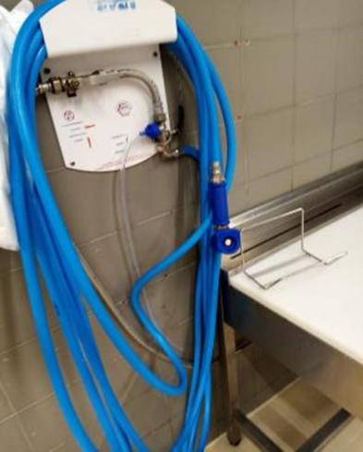
Poissonnerie: Les grilles du caniveaux sont démontées.
Le support de la station de nettoyage n’est pas fixé au mur.

Slide 4
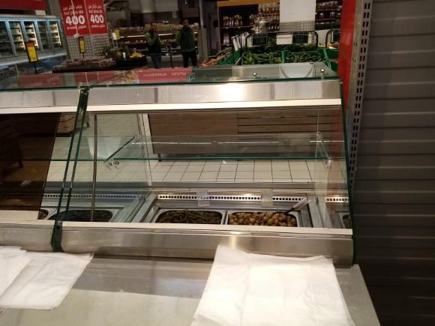
Olives, épices & condiments: Les portes du meuble froid sont démontées

Slide 5
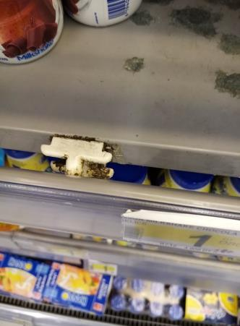
PLS: Ecaillement du revêtement des meubles froids des produits laitiers et développement de moisissures sur les supports des portes étiquettes.

Slide 6
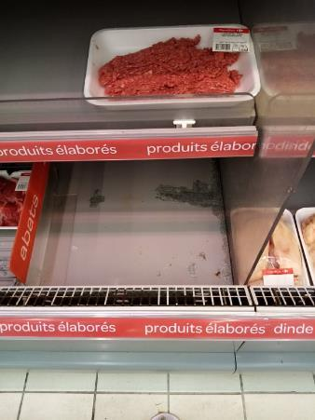
Boucherie: Ecaillement du revêtement interne du meuble froid LS

Slide 7
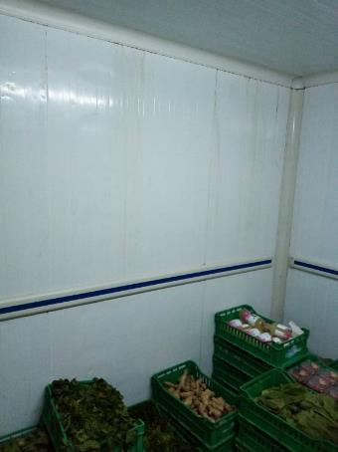
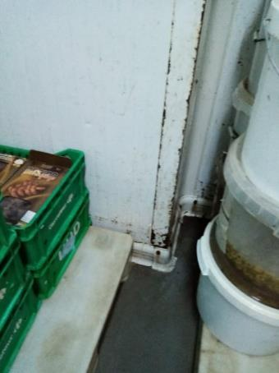
FLEG Oxydation du revêtement mural.
Les traces d’écoulement d’eau persistent sur les murs de la chambre froide.

Slide 8
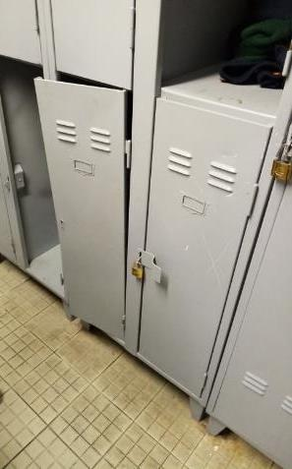
Vestiaires Homme: Les portes de certains casiers sont démontées

